Slide 1
10. DERS
PYTHON’DA HATALAR
VE
İSTİSNALAR
Öğr. Gör. Fatih KAZDAL

Slide 2
BÖLÜM BAŞLIKLARI
GİRİŞ
MANTIK HATALARI (LOGICAL ERRORS)
KOD YAZIM HATALARI (SYNTAX ERRORS)
ÇALIŞMA ZAMANI HATALARI (RUN TIME ERRORS)
HATA YAKALAMA (EXCEPTION HANDLING)
KULLANICI TANIMLI İSTİSNALAR (USER-DEFINED EXCEPTIONS)
BÖLÜM DEĞERLENDİRME SORULARI

Slide 3
GİRİŞ
Hatasız kul olmaz, önemli olan hatalardan ders çıkarmak, bir daha ayna veya benzer hataları tekrarlamamaktır. Programcı, karşılaştığı hatalara dikkat eder (hata mesajları okur) aynı hataları tekrarlamaz ve zamanla çok daha az hatalı (hatasız) programlar yazabilir.
Belki de programcı için en öğretici şey; kod yazarken karşılaştığı hatalardır. Bu nedenle mutlaka hata mesajlarını okumalı ve hata kaynağı hakkında bilgi sahibi olmalıyız.
Günlük yaşamımızda olduğu gibi kod yazımında da yapılan hatanın cinsi onun affe dilebilirliğini veya düzeltilebilirliğini belirler. Bir programlama dili ile kod yazımında karşılaşılan olası hataları; mantık hataları, kod yazım hataları ve çalışma zamanı hataları olmak üzere üç ana başlığa ayırabiliriz.

Slide 4
MANTIK HATALARI (LOGICAL ERRORS)
Mantık hatalarını tespit etmek oldukça zordur. Çünkü programı çalıştırdığınızda her hangi bir hata ile karşılaşmazsınız ama program beklenen sonuçları (çıktıları) üretmez. Bu gibi durumlarda genellikle en başa dönmeniz algoritmayı yeniden incelemeniz hatta problemi yeniden gözden geçirmeniz gerekebilir. Programı yazarken doğru kabul ettiğiniz komutlar, aslında başka şekilde çalışıyor olabilir. Bu tip hataları gidermek için program (debug yapılarak) "adım - adım" çalıştırılarak hatalı kod satır yakalanmaya çalışılır.
Mesela, bir muhasebe programında faiz hesaplayan formülün yanlış olmasından dolayı hatalı faiz hesabı, bir bankamatik yazılımında para üstü işleminde istenen paranın fazla ya da eksik verilmesi veya bir sayının karekökünü alan programın karekök yerine karesini hesaplaması mantık hatalarına verilebilecek basit örneklerdendir. Bu tip hataları derleyicilerin görmesi imkânsızdır. Bu tür hatalar ancak dikkatli kullanıcılar veya uzman yazılım test mühendisleri tarafından fark edilebilir.

Slide 5
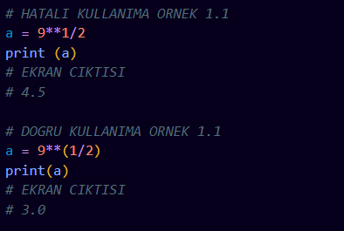
Örnek 1.1 Mantık Hatalı Karekök Programı:
Örnek 1.1
(ornek_1.1.py)

Slide 6
KOD YAZIM HATALARI (SYNTAX ERRORS)
Modern programlama dillerinde (C++, C#, Java, Python, ...) kod yazım (syntax) hatalarının tespiti kolaydır. Zaten Python yorumlayıcısı satır satır kod yazım denetimi yaptığı için olası hatayı düzeltmeden bir alt satıra geçişe izin vermez.
Programlama dilleri birbirlerine çok benzese de her programlama dilinin kendine özgü yazım kuralları vardır ve bu kurallara uymadığınızda yazım hataları ile karşı- laşırsınız. Örneğin; Python'da girinti kurallarına uyulmaması, print deyiminde '()' parantezlerin unutulması gibi.

Slide 7
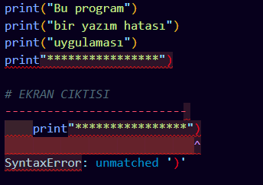
Örnek 2.1 Bir Yazım Hatası (Syntax Error) Örneği:
Örnek 2.1
(ornek_2.1.py)

Slide 8
ÇALIŞMA ZAMANI HATALARI (RUNTIME ERRORS)
Çalışma zamanı hataları istisna (exception) kelimesi ile ifade edilmektedir. Bu ne- denle hata yakalama kavramı bazı kaynaklarda istisna işleme (exception hand- ing) olarak geçmektedir.
Çalışma zamanı hataları (Run time errors), programın çalışması sırasında beklenmeyen bir durum sonucunda oluşan hatalara denir.
Örneğin dosya okuma işleminde okunacak dosyanın olmaması, istenen verileri bir çıkış birimine (yazıcı, dosya) gönderememesi, bölme işleminde paydanın sıfır olması gibi. Bu gibi durumlarda program hata verir ve bu tip hatalara karşı alınan önlemler de hata yakalama olarak adlandırılır.

Slide 9
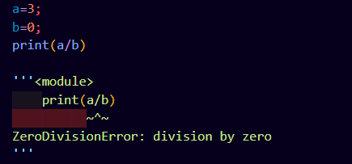
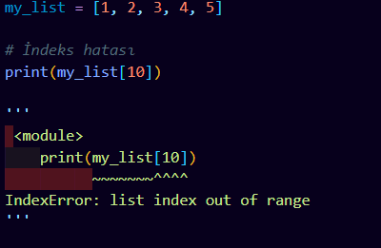
Örnek 3.1 Runtime Hata Örneği:
Örnek 3.1
(ornek_3.1.py)
Örnek 4.1 Runtime Hata Örneği:
Örnek 4.1
(ornek_4.1.py)

Slide 10
HATA YAKALAMA (EXCEPTION HANDLING)
Python programlama dilinde hata yakalama, programın beklenmeyen durumlarla başa çıkabilmesi ve hataların kontrol altında tutulması için önemli bir mekanizmadır. Hataların oluşması durumunda programın düzgün şekilde devam etmesini sağlar ve kullanıcıya anlamlı hata mesajları gösterebilir.
En istenmeyen durum program çalışırken bir hata mesajı (çalışma zamanı hatası) ile karşılaşmaktır. Bir program yazımında altın kural, programın hata vermemesi ya da hiçbir sonuç üretmemesidir. Bu sebeple programcının ya olası hataları yakalayacak kodları yazması ya da hataları gizlemesi beklenir.
Python'da tüm istisna(exception) tipleri, yerleşik BaseException sınıfının altsınıflarıdır. BaseException sınıfı SystemExit, KeyboardInterrupt, GeneratorExit ve Exception olmak üzere dört alt sınıfa ayrılır. Tüm bildiğimiz hata mesajları ise Exception sınıfı altında yer almaktadır. Örneğin ZeroDivisionError hatası Exception sınıfı altındaki ArithmeticError sınıfı altında yer alır. Bir sonraki görseldeki gibi Exception hiyerarşisini veren güncel listeye

Slide 11
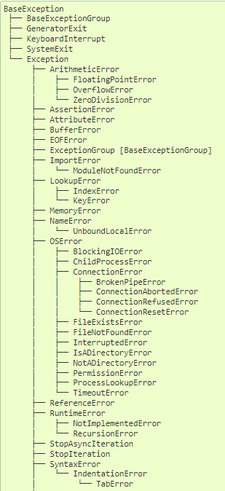
Bu tabloya aşağıdaki linkten erişim sağlayabilirsiniz;
https://docs.python.org/3/library/exceptions.html#exception-hierarchy

Slide 12
Python dilinde hata yakalama işlemleri dört anahtar sözcük ile yönetilir; try, except, else ve finally.
Hata yakalama işleminin özünü try/except kod blokları oluşturur. Bu iki kelime (try ve except) birlikte aynı yapıyı oluşturur. try kelimesi tek başına kullanılmaz, except ile birlikte kullanılır. Aynı yapıda seçimlik olarak istenirse else ve finally ifadeleri de kullanılabilir.
Bir işlemin her koşulda hata olsun ya da olmasın kesin olarak yapılması istendiğinde try/except bloğuna finally ifadesi eklenir. Örneğin açık kalmış dosyaların kapatılması 'dosya.close()' gibi işlemler genelde finally bloğu içerisine yazılarak olası problemler engellenmiş olur.
Seçimli yapılardan hatırlanacağı üzere else'nin; if-else yapısındaki işlevi neyse try- except-else yapısındaki işlevi de aynıdır. Genelde hataları gruplandırma da kullanılır.

Slide 13
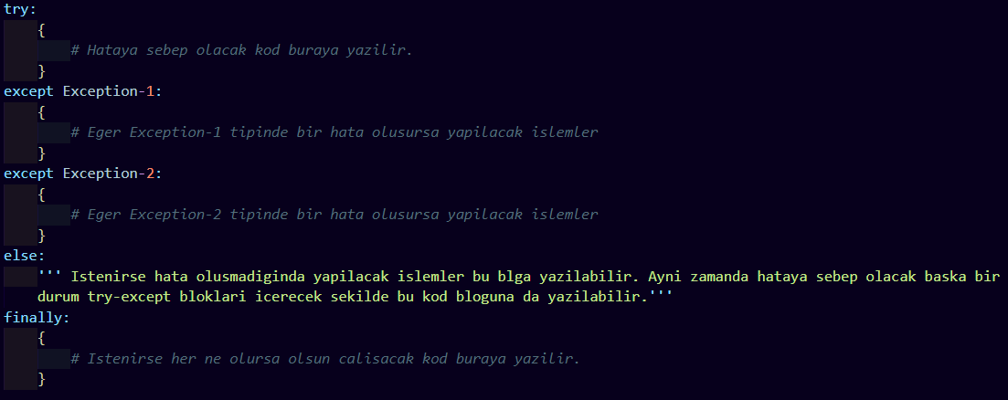
Örnek 5.1
(ornek_5.1.py)

Slide 14
Örnek 5.1 Açıklama:
try bloğunda atılan hatayı except bloğu yakalar ve onun hangi tip olduğunu belirlemeye çalışır. Önce, hatanın Exception-1 tipinden olup olmadığına bakar. O tipten ise, istenen önlemleri alacak kodları çalıştırır. Değilse, hatayı kendisinden sonra gelen except bloğuna yollar. Bu süreç hata tipi belirlenene kadar arka arkaya devam eder. Eğer try bloğunda bir hata atılmadı (ortaya çıkmadı) ise else kısmındaki kod çalışır, istenirse else bloğu içerisinde de başka try-except kod blokları tanımlanabilir.
Hiçbir except bloğu hata ile uyuşmazsa finally bloğundaki kod çalışır. try deyimi ile birlikte istediğiniz kadar except: {} bloğu tanımlayabilirsiniz ama en az bir tane except sözcüğü olmalıdır.

Slide 15
Örnek 6.1 : Girilen bir sayının karesini alan programı yazınız. Kullanıcı sayı haricinde bir karakter girdiğinde program ısrarla sayı girmesini isteyecektir.

Slide 16
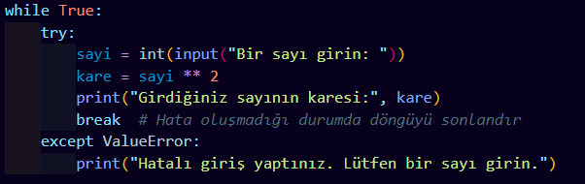
Örnek 6.1 Çözümü:
Örnek 6.1 Çözümü
(ornek_6.1.py)

Slide 17
Örnek 7.1 : Bir programda oluşabilecek tüm olası hatalar için aynı mesajı veren programı yazınız.

Slide 18
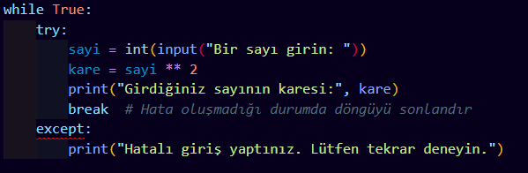
Örnek 7.1 Çözümü:
Örnek 7.1 Çözümü
(ornek_7.1.py)

Slide 19
Örnek 8.1 : Bir programda try-except-finally kullanımı gerçekleştirdiğiniz bir program yazınız.

Slide 20
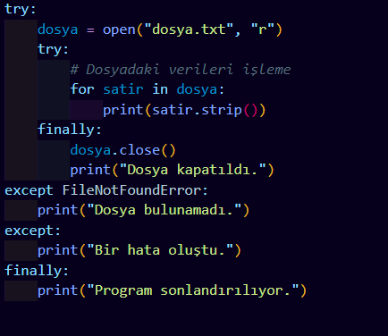
Örnek 8.1 Çözümü:
Örnek 8.1 Çözümü
(ornek_8.1.py)

Slide 21
KULLANICI TANIMLI İSTİSNALAR (USER-DEFINED EXCEPTIONS)
Tüm istisna(exception) tiplerinin yerleşik BaseException sınıfının birer alt sınıfı ol- duğunu belirtmiştik. Fakat Python programcıya; kendi istisna/exception sınıflarını oluşturma izni verir. Bunun için yapmanız gereken; bir istisna sınıfı (class) tanımlamak ve bu istisna sınıfının örneğini oluşturmaktır.

Slide 22
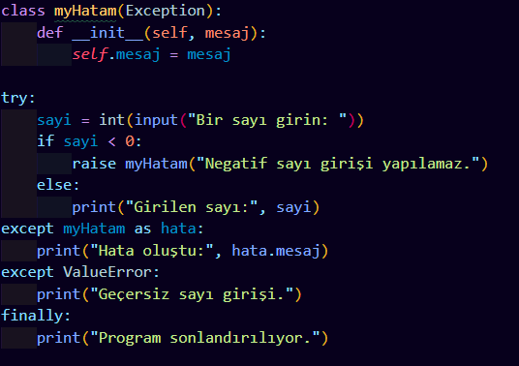
Örnek 9.1 Kullanıcı Tanımlı İstisna Örneği : myHatam
Örnek 9.1 Çözümü
(ornek_9.1.py)

Slide 23
BÖLÜM DEĞERLENDİRME SORULARI
Bir programlama dili ile kod yazımında karşılaşılan olası hataları sınıflandırınız.
Python dilinde tüm yerleşik (built-in) istisna(exception) tipleri, hangi sınıfının alt sınıflarıdır?
try kelimesi tek başına kullanılabilir mi? Hangi sözcüklerle kullanılmalıdır, belirtiniz.
IndexError: list index out of range" hatasının sebebi ne olabilir?
Normalde programın hata oluşturma ihtimali yok ama siz yine de kullanıcıya bazı özel durumlar için uyarı mesajı göndermek istiyorsanız hangi deyimi kullanmalısınız?
Olası tüm hataları veren bir Python kodu yazınız.
BÖLÜM DEĞERLENDİRME SORULARI
(bolum_değerlendirme.py) dosyasında bulunmaktadır.

